Slide 1

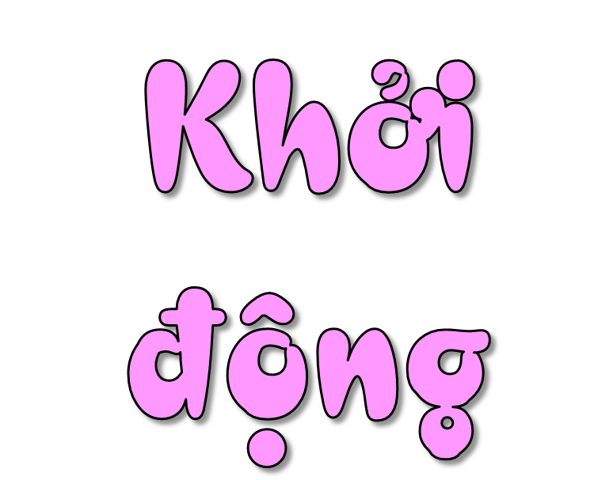


Slide 2







Slide 3



ĐỌC MẪU

Slide 4
Theo em, bài viết có thể chia làm mấy đoạn?
Đoạn 1: từ đầu đến bảo Quy cách làm bài.
Đoạn 2: tiếp theo cho đến trời đang nắng thì mưa
Đoạn 3: đoạn còn lại.

Slide 5
Thảo luận nhóm 4( 3 phút)
Tìm từ khó đọc, từ cần hiểu nghĩa.
Tìm câu dài, cách đọc câu dài.
Nêu cách đọc đoạn và luyện đọc trong nhóm.

Slide 6

Quy chống tay, tì má, nhìn lên bức tường trước mặt. Màu vôi xanh mát hiện ra như tấm màn ảnh rộng. Quy đọc nhẩm đề bài tập làm văn:"Em hãy tả lại quang cảnh một trận mưa rào". Quy thở dài: "Trời thì nắng mà bài văn lại yêu cầu tả mưa.".
Quy nghĩ đến bố. Bố Quy là một người viết văn. Bố tài thật, cứ ngồi vào bàn là bố viết được ngay. Cũng có khi, bố tì cằm lên tay, nhìn thẳng vào bức tường trước mặt. Nhìn một lúc, lúc nữa... rồi bố cầm bút, viết lia lịa, quên cả ăn cơm. Bức tường này có phép lạ gì đây? Nhưng sao Quy nhìn mãi mà bức tường chưa bảo Quy cách làm bài?

Slide 7
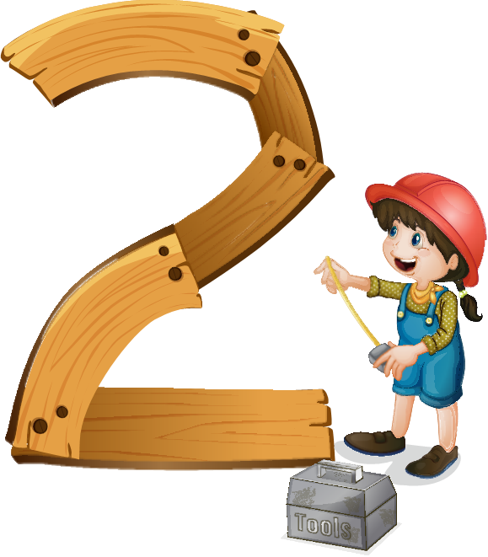
Bố vào. Đúng lúc quá!
Quy chạy lại:
– Bố ạ, con nhìn mãi bức tường như bố nhìn mà chẳng thấy trận mưa rào đâu cả.
Bố hiểu ngay, tủm tỉm:
– Bố thấy những trận mưa rào hồi năm ngoái, năm kia. Con chạy ra nghịch mưa, ướt hết.
Quy nhoẻn miệng cười:
– Vâng.
– Bố còn gặp lại trận mưa bão khi bố còn bé tí. Bà nội đi cấy về, sấm chớp liên hồi.
Quy chớp mắt:
– Bố có thấy cái thuyền giấy con thả ở rãnh nước không ạ?
– Có chứ!
– Cả chiếc ô tô chạy trong mưa? Hôm ấy, trời đang nắng thì mưa...

Slide 8
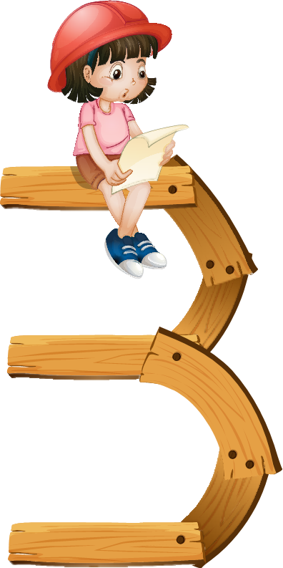
Bố lại tủm tỉm:
– Thế mà con bảo chẳng thấy gì.
Quy ngơ ngác:
– Thật đấy ạ.
– Bây giờ con ngồi vào bàn. Mắt nhìn bức tường, nhưng con hãy nghĩ đến những trận mưa mà con biết!
Quy ngồi vào bàn, nhìn lên bức tường và thấy chiếc thuyền giấy trôi bồng bềnh giữa sân, những vai áo ướt sũng nước mưa của người đi cày, những hạt mưa đan nhau rơi xuống rào rào,...
Quy cầm bút, cắm cúi viết, quên cả ngẩng lên nhìn bức tường có nhiều phép lạ.

Slide 9


Slide 10

Tìm hiểu bài

Slide 11
1. Tìm chi tiết tả không gian nơi Quy đang ngồi học?
Quy chống tay, tì má, nhìn lên bức tường trước mặt. Màu vôi xanh mát hiện ra như tấm màn ảnh rộng. Quy đọc nhầm đề bài tập làm văn:"Em hãy tả lại quang cảnh một trận mưa rào". Quy thở dài: "Trời thì nắng mà bài văn lại yêu cầu tả mưa.".

Slide 12
2. Hành động và suy nghĩ nào của Quy cho biết Quy đang gặp khó khăn với bài làm văn?
Hành động: Quy chống tay, tì má, đọc nhẩm đề tập làm văn, thở dài.
Suy nghĩ: Trời thì nắng mà bài văn là yêu cầu tả mưa.

Slide 13
3. Điều gì khiến Quy nghĩ bức tường vôi xanh có phép lạ?
Vì Quy quan sát thấy bố thường tì cằm lên tay, nhìn vào bức tường một hồi rồi cầm bút viết lia lịa, nên Quy nghĩ bức tường có phép lạ, có thể gợi ý cho bố cách viết văn.

Slide 14
4. Vì sao bố kể cho Quy nghe về những trận mưa? Tìm câu trả lời đúng.
A. Vì những trận mưa gắn với kỉ niệm tuổi thơ của bố.
B. Vì bố muốn Quy tả những trận mưa mà bố đã từng gặp.
C. Vì bố muốn gợi cho Quy nhớ lại những trận mưa mà Quy đã gặp.
D. Vì bố muốn Quy nhớ về bà nội của mình.

Slide 15
5. Theo em, vì sao Quy có thể làm được bài văn mà không cần nhìn bức tường có nhiều phép lạ nữa?
Quy có thể làm được bài văn mà không cần đến bức tường có những phép lạ là vì bố đã gợi cho Quy nhớ đến những cơn mưa mà cậu đã gặp, đã biết.

Slide 16

Quy đã viết bài văn tả cảnh mưa nhờ sự hướng dẫn của bố. Quy hiểu rằng để làm được một bài văn tả cảnh cơn mưa cần dựa vào những gì mình quan sát và ghi nhớ, kết hợp với trí tưởng tượng phong phú.

Slide 18

